Slide 1

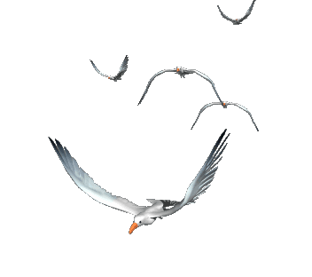

KÍNH CHÀO CÁC THẦY CÔ GIÁO VỀ DỰ TIẾT HỌC
Mĩ thuật
Lớp 3

Slide 2
MỜI CẢ LỚP HÁT BÀI
“SẮP ĐẾN TẾT RỒI”

Slide 3
LỄ HỘI QUÊ EM ( Tiết 2)
Chủ đề 7

Slide 4
Thảo luận theo nhóm
1. Hướng dẫn tìm hiểu

Slide 5
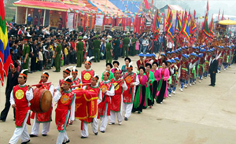
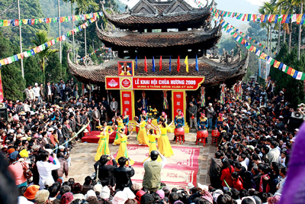
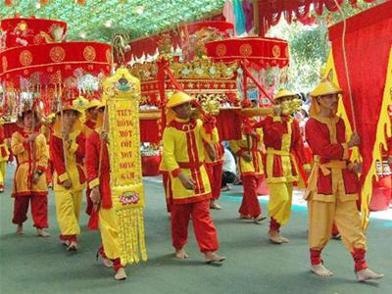
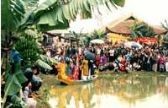
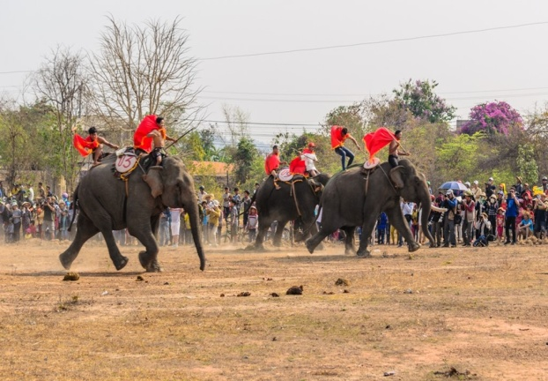
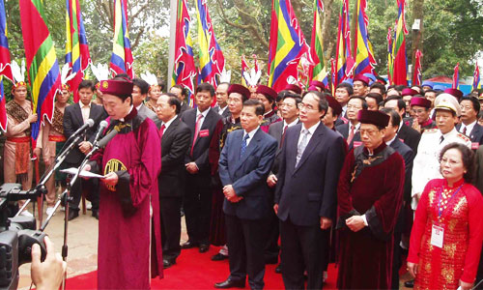
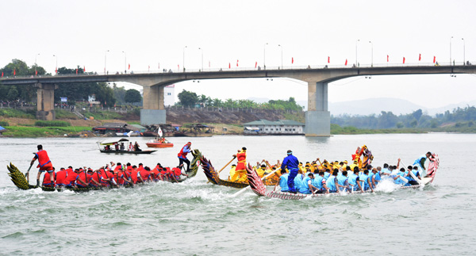
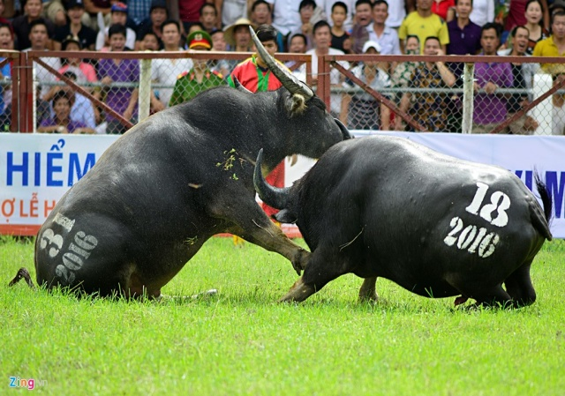
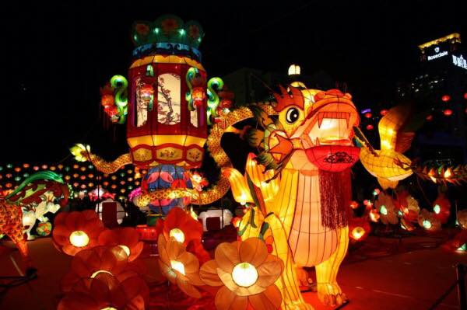

Slide 6
Nhóm 1: Kể tên những lễ hội mà em biết?
Lễ hội đó diễn ra khi nào? ở đâu?
Nhóm 2: Trong lễ hội thì thường diễn ra những hoạt động gì?
Cảnh vật và màu sắc ở lễ hội đó như thế nào?
Nhóm 3: Trang phục của người tham gia lễ hội ra sao?
Nhóm 4: Em đã từng tham gia những lễ hội nào?
Và trong lễ hội đó thì em tham gia những hoạt động nào?

Slide 7

Lễ hội chọi trâu ở Đồ Sơn (Hải Phòng) vào mồng 9 -8 âm lịch hàng năm,
Lễ hội Đua thuyền Diễn ra ở nhiều vùng miền trên khắp đất nước và
thường diễn ra Vào mùa xuân và Quốc khánh 2/9, Lễ hội rước đèn
diễn ra vào đêm trung thu ...
Nhóm 1: Kể tên những lễ hội mà em biết? Lễ hội đó diễn ra khi nào? ở đâu?
Lễ hội chọi trâu
Lễ hội đua thuyền
Lễ hội chùa Hương
Lễ hội Rước đèn ( Trung thu)

Slide 8
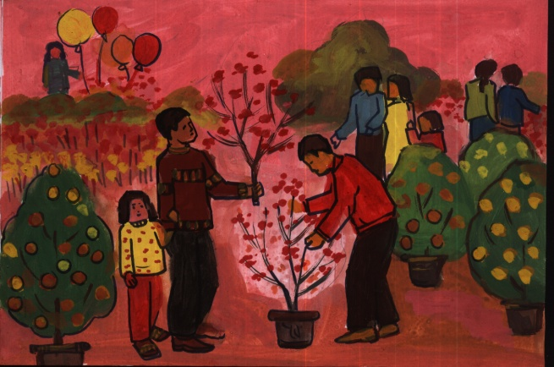
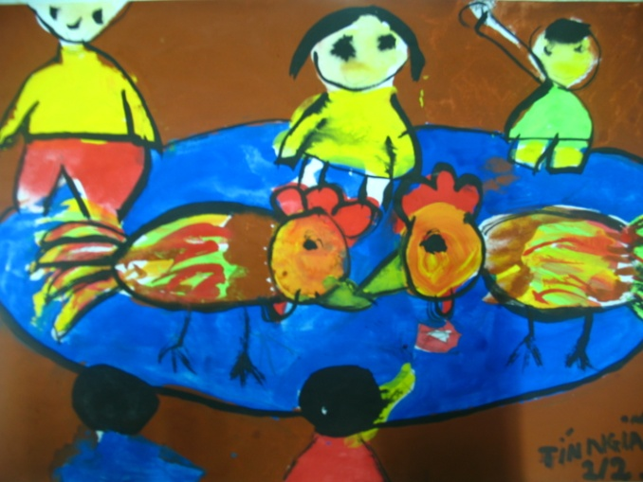
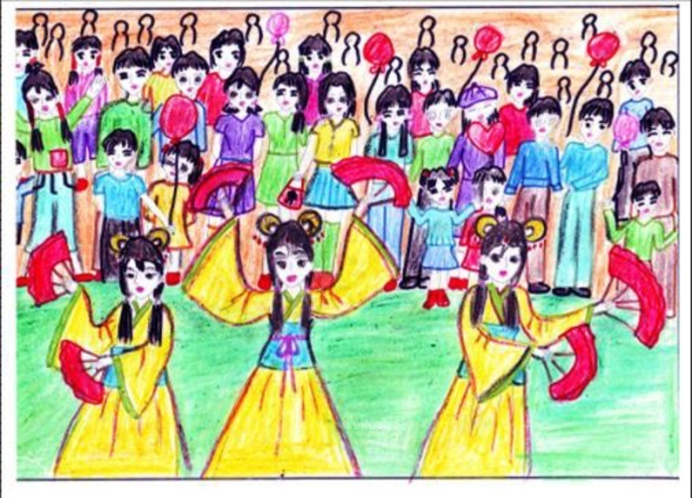
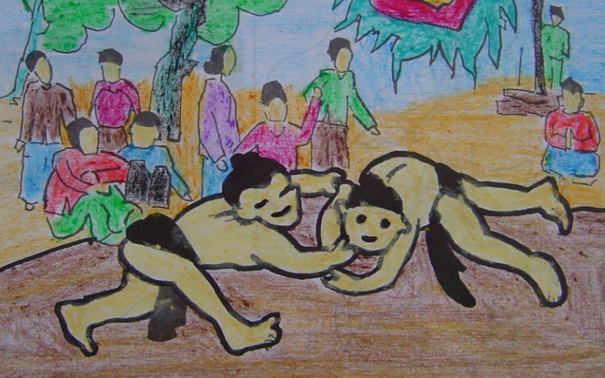
Nhóm 2: Trong lễ hội thì thường diễn ra những hoạt động gì?
Cảnh vật và màu sắc ở lễ hội đó như thế nào?
Các hoạt động trong ngày hội:
Chúc tết, đi chợ hoa, đi xem hội làng,
các trò̀ chơi như đấu vật, kéo co, múa rồng,
múa lân,đua thuyền, chọi gà,…
Cảnh vật và màu sắc trong lễ hội:
Trong các ngày tết, lễ hội thường được
trang trí rất đẹp như: cờ, hoa, quần áo nhiều
màu sắc rực rỡ, tươi vui.
1

Slide 9
Nhóm 3: Trang phục của người tham gia lễ hội ra sao?
Trong tế lễ thì quần áo của người tham gia tế lễ
là áo dài rất nghiêm trang, trang trọng
Trong các hoạt động khác của lễ hội
quần áo nhiều màu sắc rực rỡ, tươi vui

Slide 10
Nhóm 4: Em đã từng tham gia những lễ hội nào?
Và trong lễ hội đó thì em tham gia những hoạt động nào?
Lệ hội đền Ông Linh Tự ở Xóm Thọ Đồng, xã Quỳnh Thọ
18/3 âm lịch hàng năm
Lệ hội đền Cờn ở Quỳnh Phương thị xã Hoàng mai,
19 đến 22 tháng giêng

Slide 11
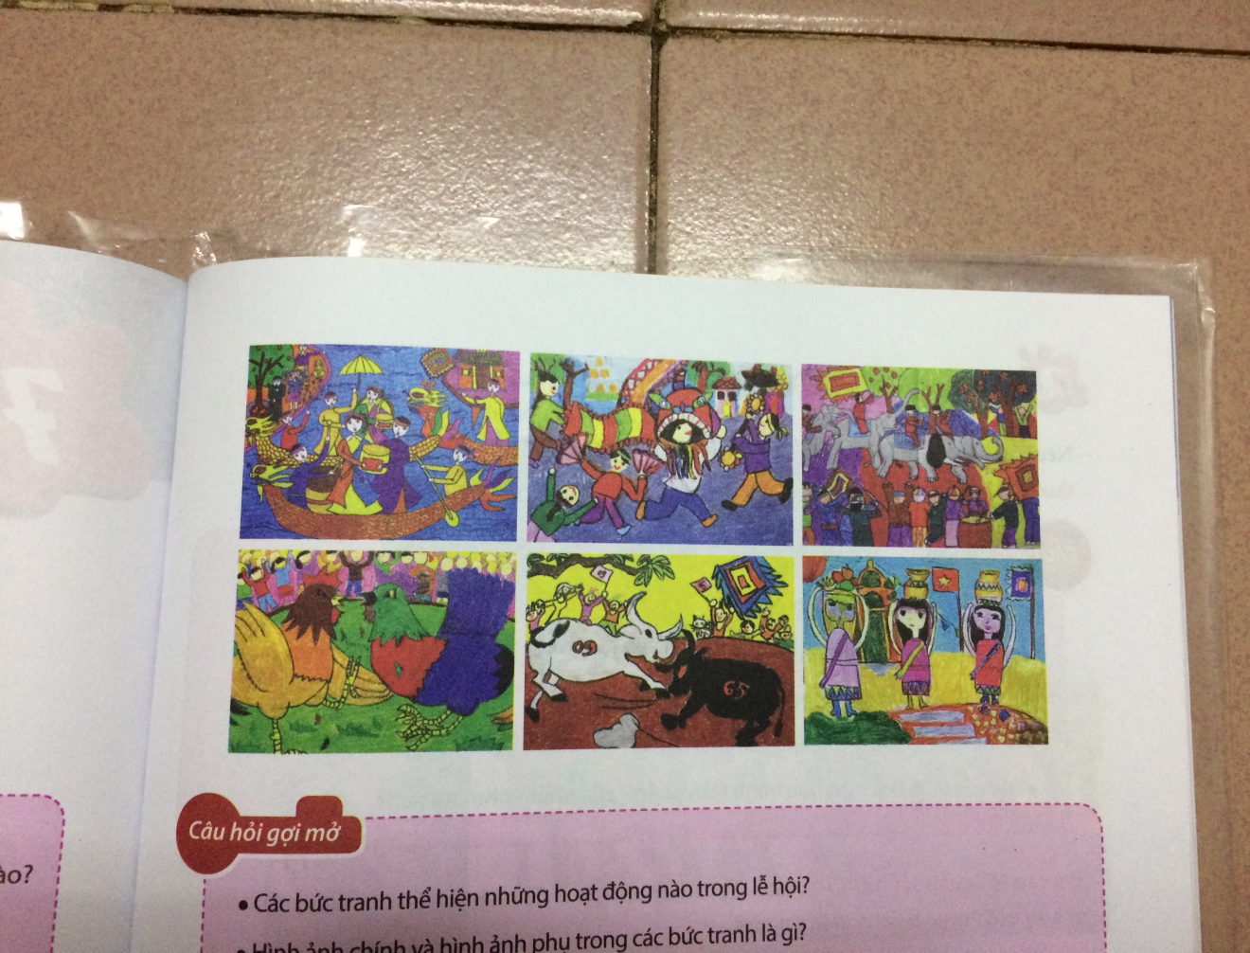
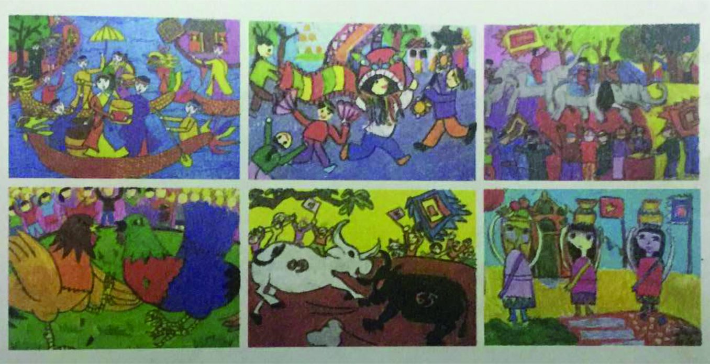
Vui vẻ,nhộn nhịp, tưng bừng...
Màu sắc và hình ảnh trong tranh gợi không khí gì?
Các bức tranh thể hiện những hoạt động nào của lễ hôi?
Hát quan họ, múa lân, chọi gà, chọi trâu...

Slide 12
- Lễ hội thể hiện nét văn hóa truyền thống của dân tộc Việt nam. Các lệ hội mang bản sắc riêng của từng địa phương.VD Hội Lim (Bắc Ninh)Lễ hội Đua voi, Lễ hội Cồng chiêng (Tây Nguyên)... Lễ hội thường tổ chức vào dịp tết và mùa xuân với nhiều hoạt động như múa lân, chọi gà, chọi trâu... Quang cảnh lễ hội lễ hội thường được trang trí bởi các màu sắc rực rỡ. Mọi người tham gia lễ hội thường mặc trang phục đẹp với màu sắc nổi bật
Khi vẽ tranh về lễ hội, có thể lựa chọn những hoạt động
đặc trưng để thể hiện, Sử dụng đường nét và màu sắc thể hiện
Được không khí vui tươi, nhôn nhịp. Chú ý phối hợp các màu sắc
với độ đậm nhạt khác nhau để bức tranh thêm sinh động.

Slide 13
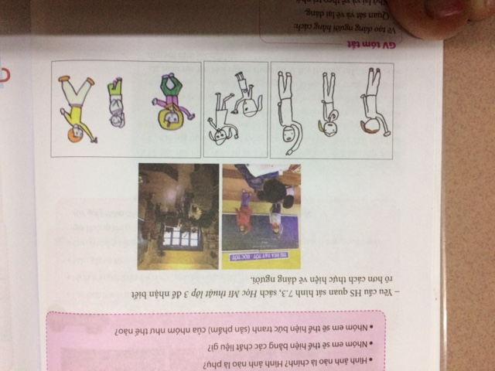

Slide 14
